Slide 1


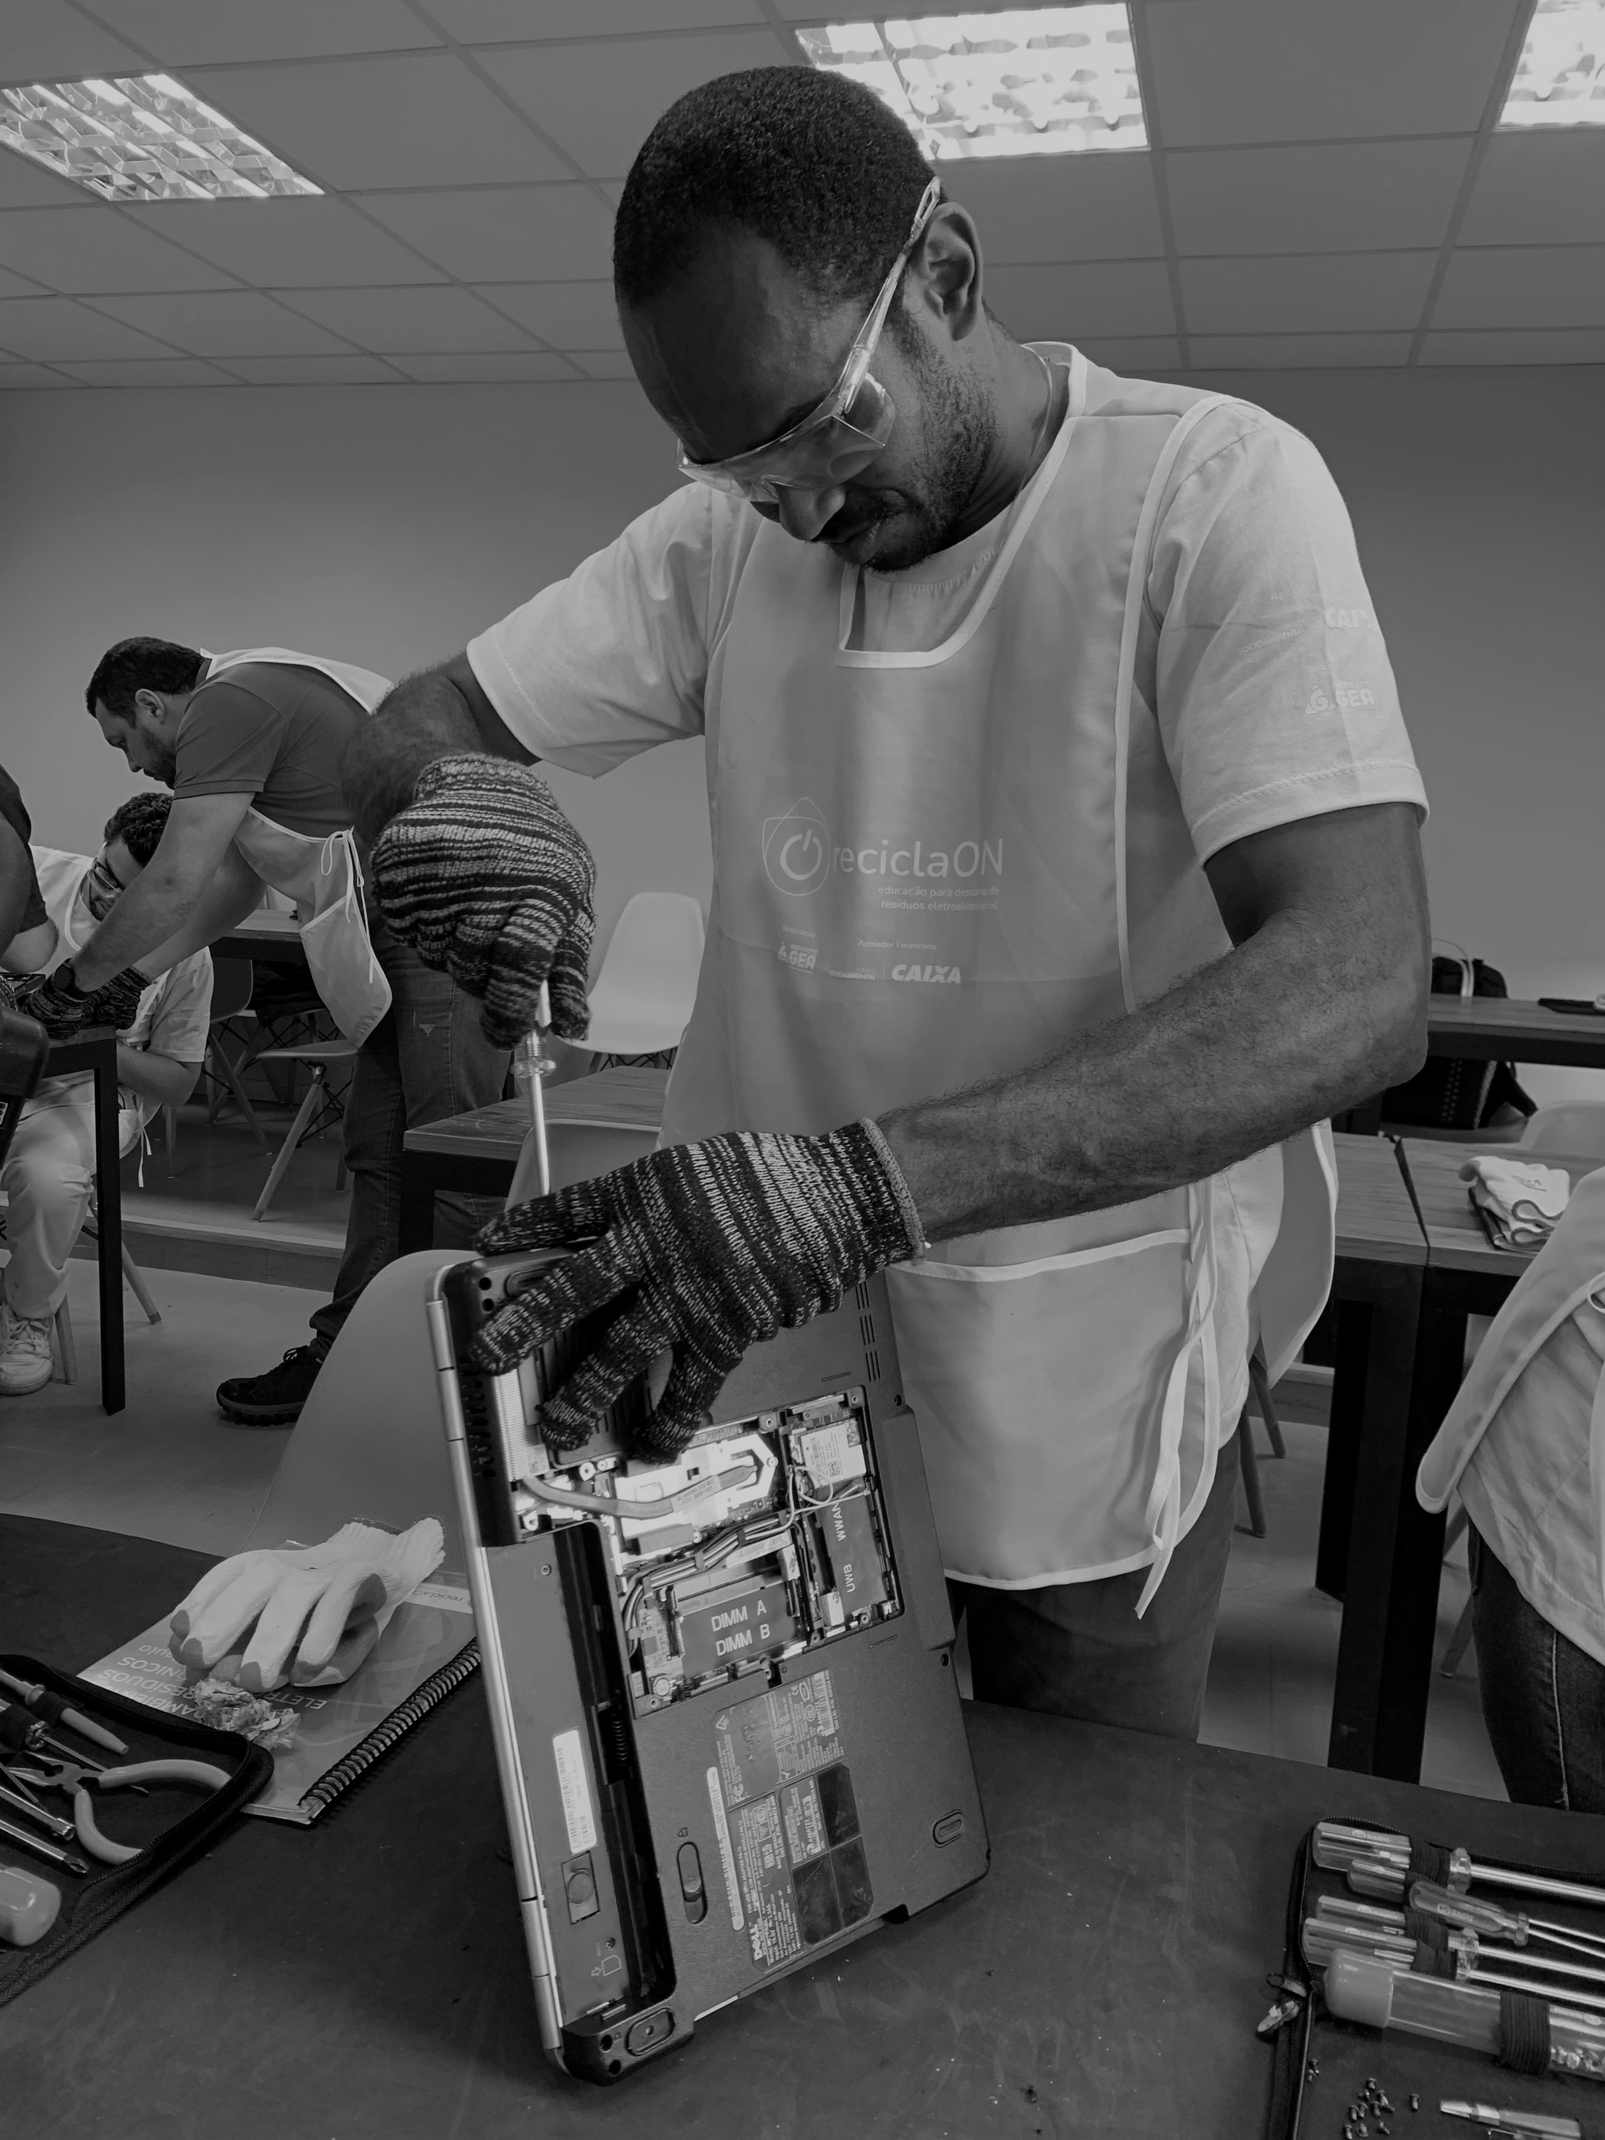
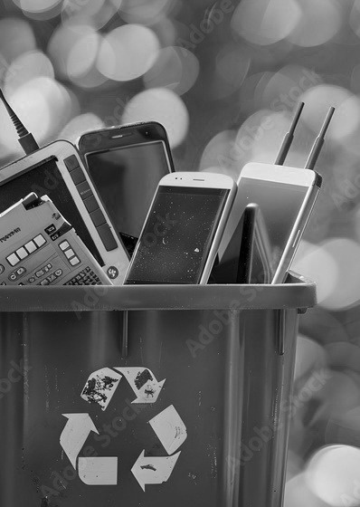



OFICINA DE
GESTÃO DE RESÍDUOS
ELETROELETRÔNICOS
Edição Espírito Santo
15/04/2026
Realização
Parceria
Apoiador Financeiro

Slide 2


Realização
Parceria
Apoiador Financeiro

Slide 3
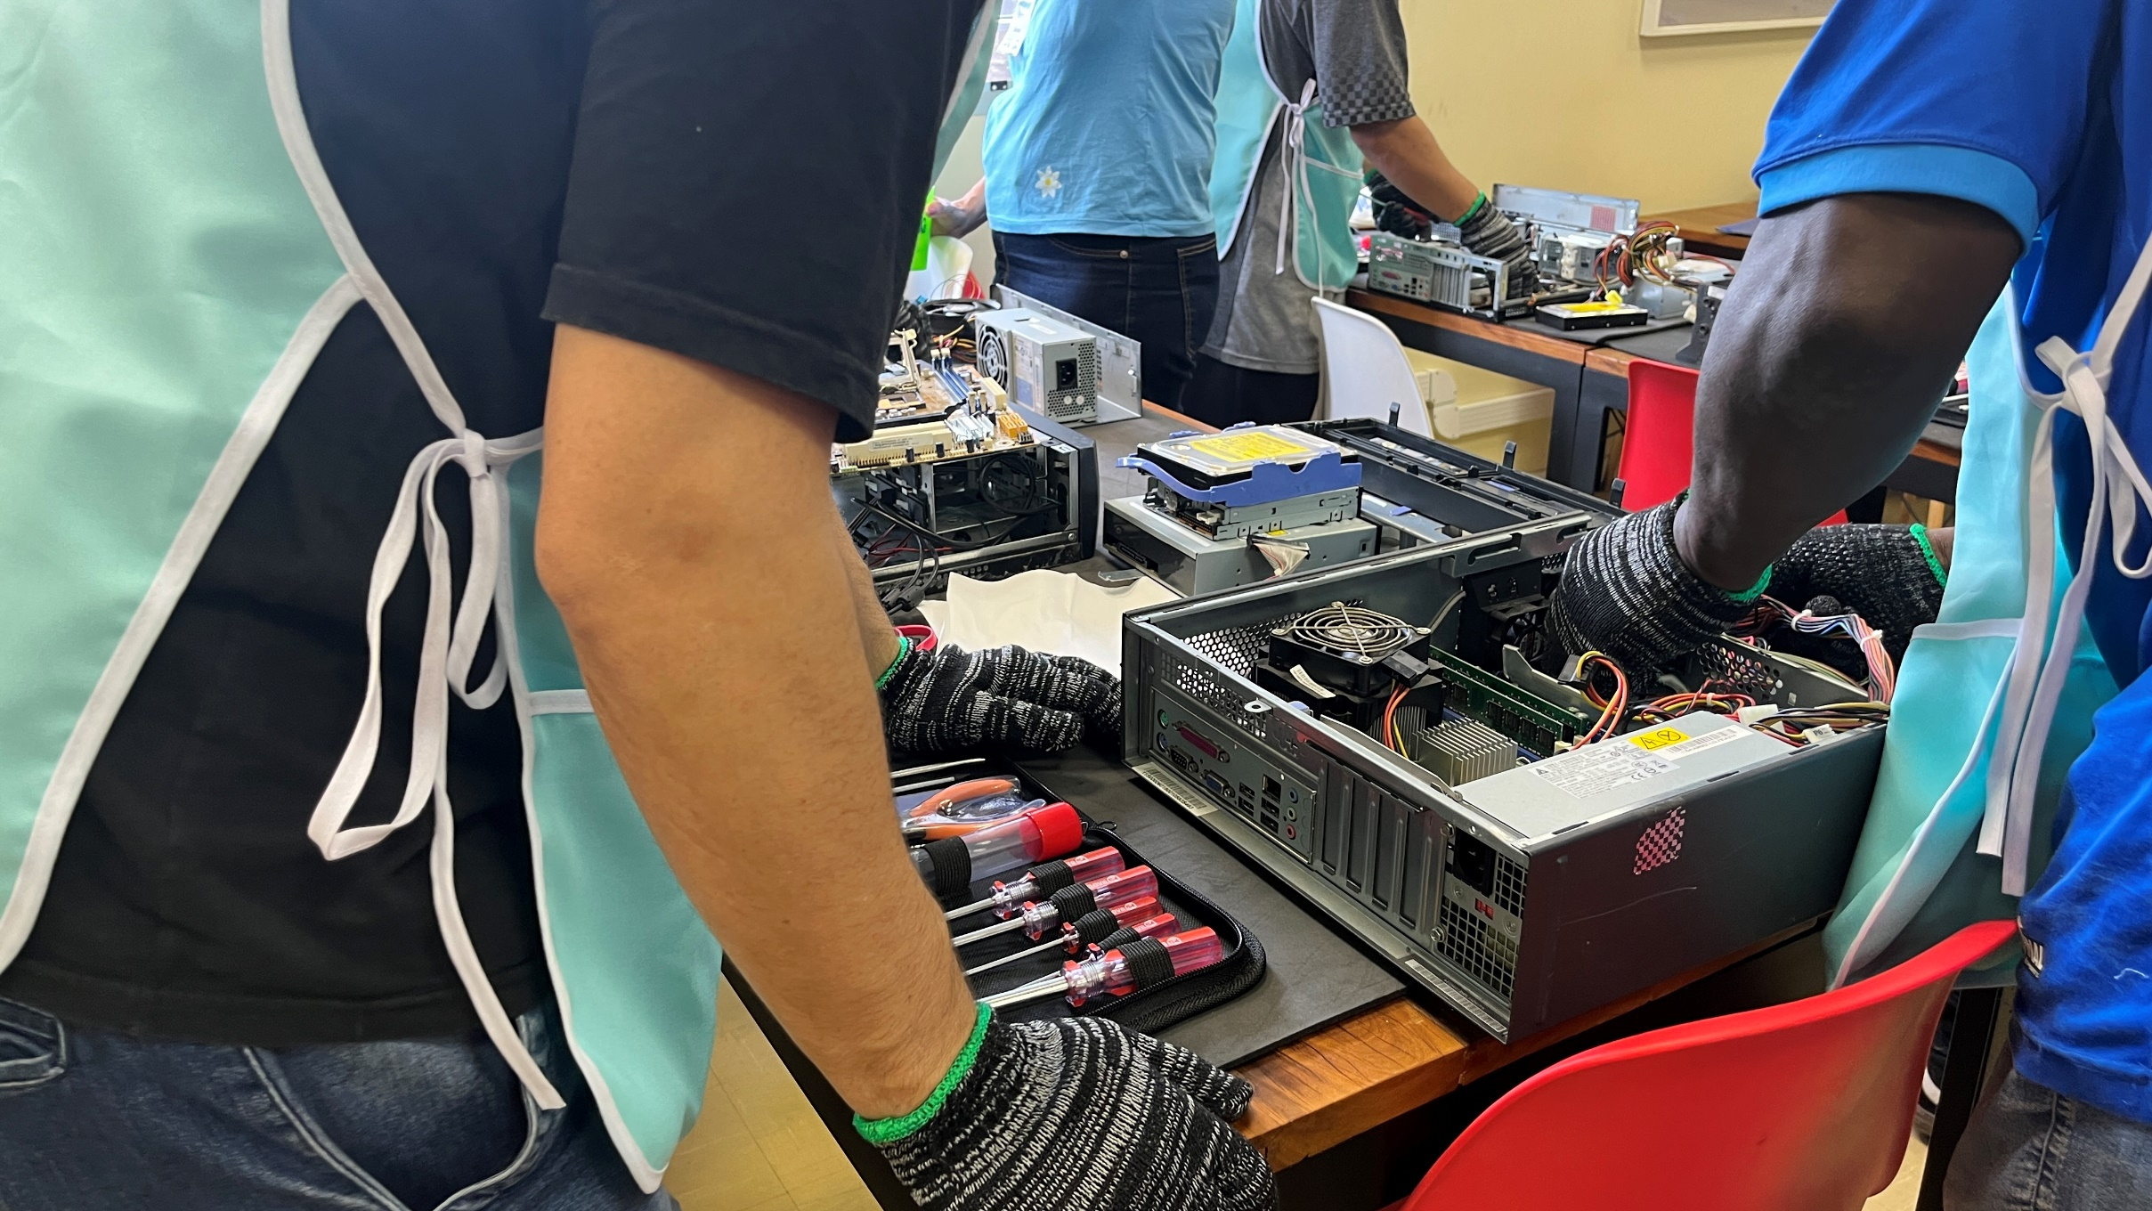
BOM DIA!

Slide 4


PARTE 1
Legislação

Slide 5


Quais são as leis que precisamos conhecer?

Slide 6

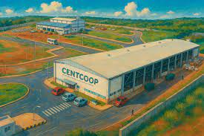
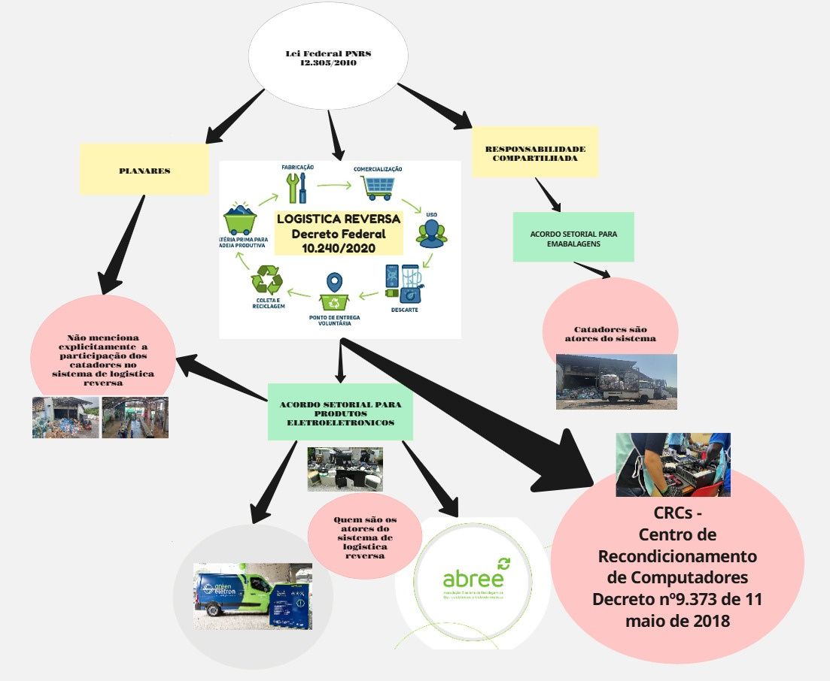
Acordo setorial embalagem agrotoxicos
Acordo setorial pneus, pilhas e baterias,outros
Política Nacional de Resíduos Sólidos - PNRS 12.305/2010
Acordo setorial para
Produtos(REEE)
ELETROELETRÔNICOS
Acordo setorial embalagem em geral
Responsabilidade Compartilhada ciclo de vida dos produtos
Acordo setoriais, Termo de Compromisso e decreto da LR
Catadores são atores do sistema
Participação dos catadores
Planares
Decretro nº 11.043/2022
...Cap. X- Art. 37. As cooperativas poderão integrar o sistema de logística reversa de que trata este Decreto:
I - desde que sejam legalmente constituídas e habilitadas; e
II - por meio de instrumento legal firmado entre a cooperativa ou a associação e as empresas ou entidades gestoras, para prestação dos serviços, na forma da legislação.
Não menciona explicitamente a participação dos catadores no sistema de logística reversa de REEE
Notes:
Planares é um importante instrumento de implementação da PNRS com diretrizes, netas e ações para orientar a gestão dos residuos sólidos nos pais.

Slide 7



















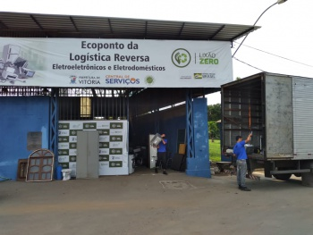


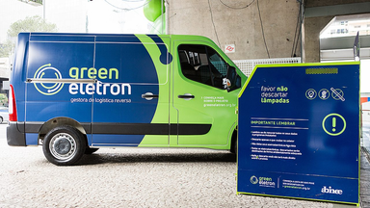
COMO FUNCIONA O SISTEMA DE DESCARTE DE ELETROELETRÔNICOS E SUAS LEGISLAÇÕES
Lei nº14.479 de 21 de Dezembro de 2022 Institui a Política Nacional de Desfazimento e Recondicionamento de Equipamentos Eletroeletrônicos e dispõe sobre o Programa Computadores para Inclusão.
FABRICAÇÃO
COMERCIALIZAÇÃO
LOGÍSTICA REVERSA
DECRETO FEDERAL
10.240/2020
USO
MATÉRIA PRIMA PARA CADEIA PRODUTIVA
COLETA E
RECICLAGEM
DESCARTE
PONTO DE ENTREGA VOLUNTÁRIA
USO DOMÉSTICO
USO PÚBLICO FEDERAL
Vitoria ES
PARCERIA COM COOPERATIVAS E ASSOCIÇÃO DE CATADORES
Notes:
Ministerio das comunicações que orienta e disciplina os CRCs que tem por objetivo contribuir na estruturação e funcionamento da rede de pontos de inclusão digital de sua região ou território, por meio do processo de recondicionamento e doação de equipamentos

Slide 8
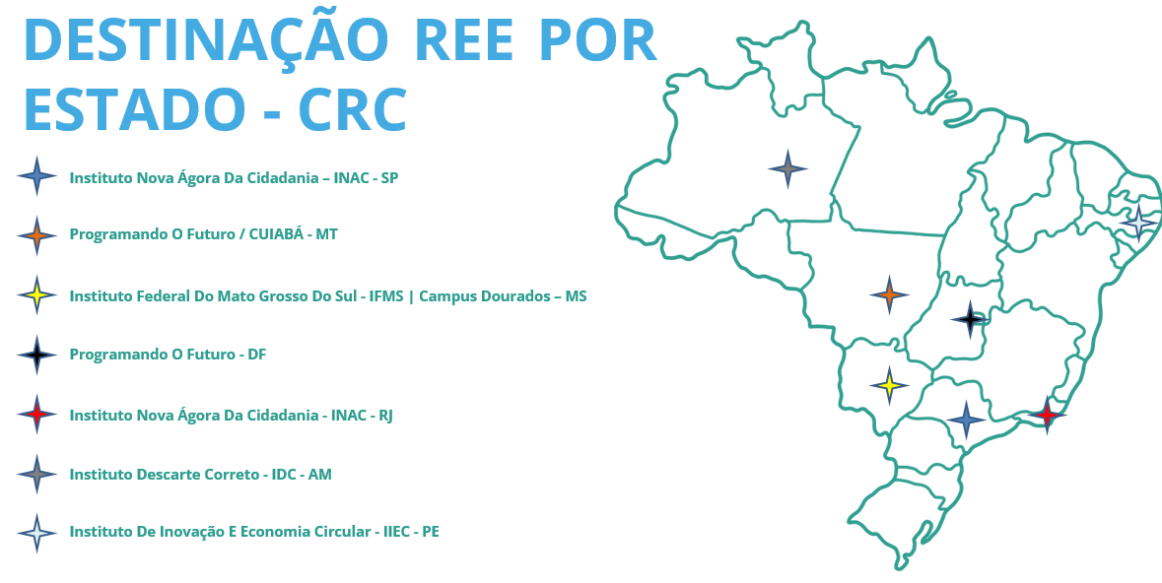

Slide 9
Desfazimento x Doações - Regiões (2023 a 2025) – (unidade)
Dados do Ministério das Comunicações;
Dados até setembro de 2025 (05/09/2025)
Os dados mostram a quantidade de equipamentos eletroeletrônicos que os órgãos enviaram aos CRCs e que, após processados, são doados a instituições

Slide 10
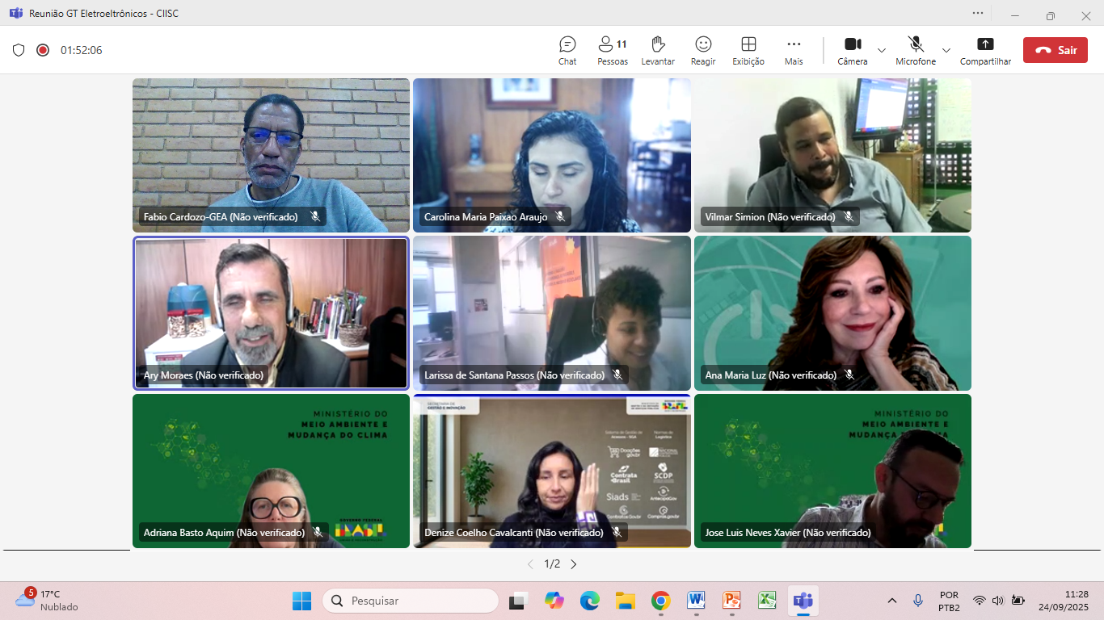
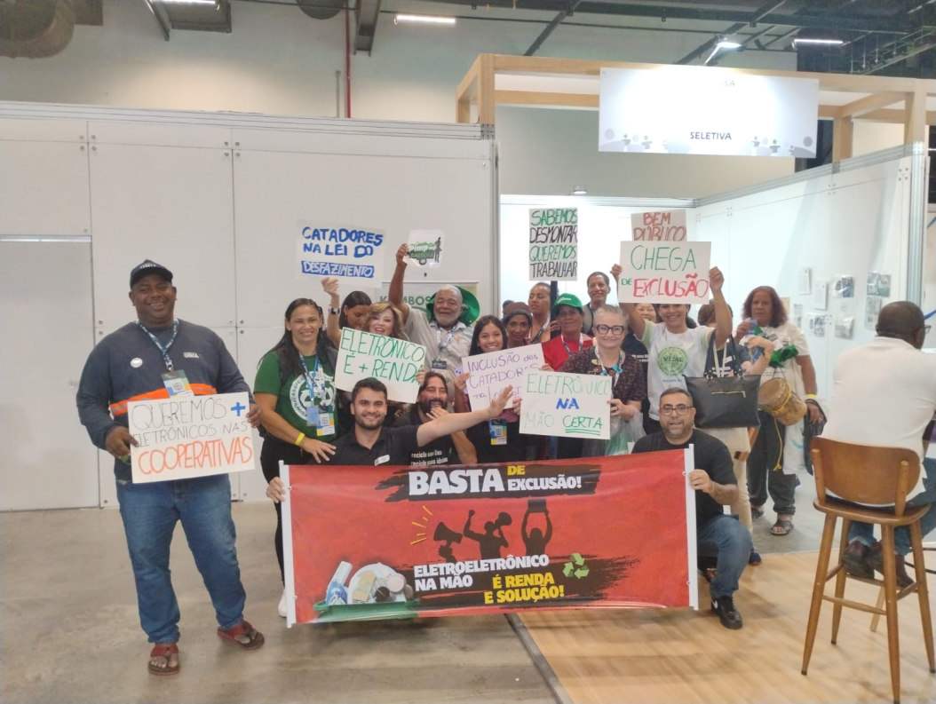



O que estamos fazendo para melhorar?
Participando do Grupo de Trabalho(GT 6) Eletroeletrônicos do Comite Interministerial dos Catadores
Ato na Expo Catadores 2025 -SP
REUNIÃO DIA 24/09/2025

Slide 11
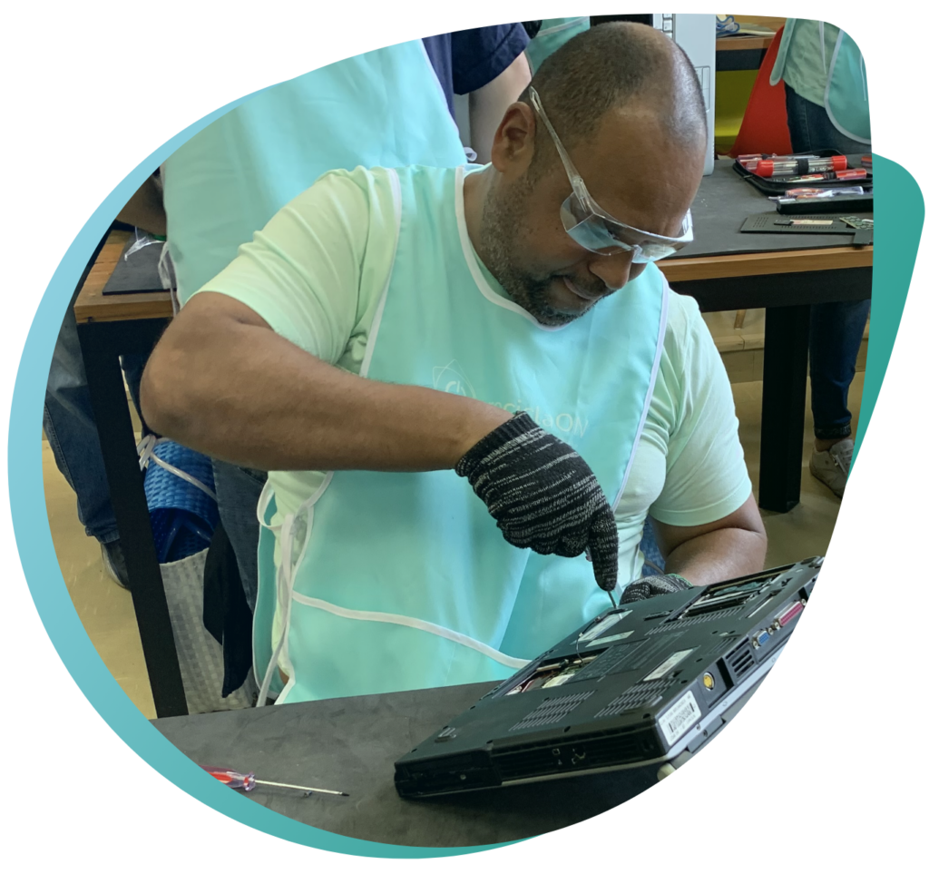
PROPOSTA
Objetivo: Regulamentar meios de garantir a participação efetiva dos catadores/as e suas organizações na reciclagem de REEE, em conformidade à PNRS, em apoio à Estratégia Nacional de Economia Circular e respeito à Justiça ambiental.
Inclusão das associações/cooperativas de catadores como operadoras
nos diferentes níveis de procedimentos
com pagamento pelo serviços prestados
possibilidade de criação de um modelo "estruturante" na LR REEE nos moldes do definido para a lr embalagens
Atender as licenças ambientais e de funcionamento
Ter competência para operação, por meio de capacitação e infraestrutura

Slide 12
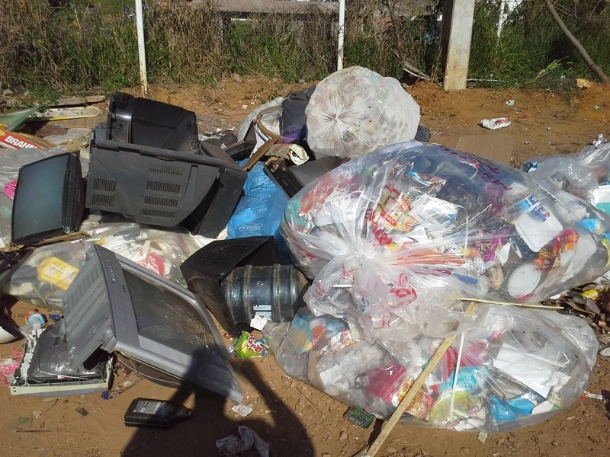
PARTE 2
Contaminação

Slide 13

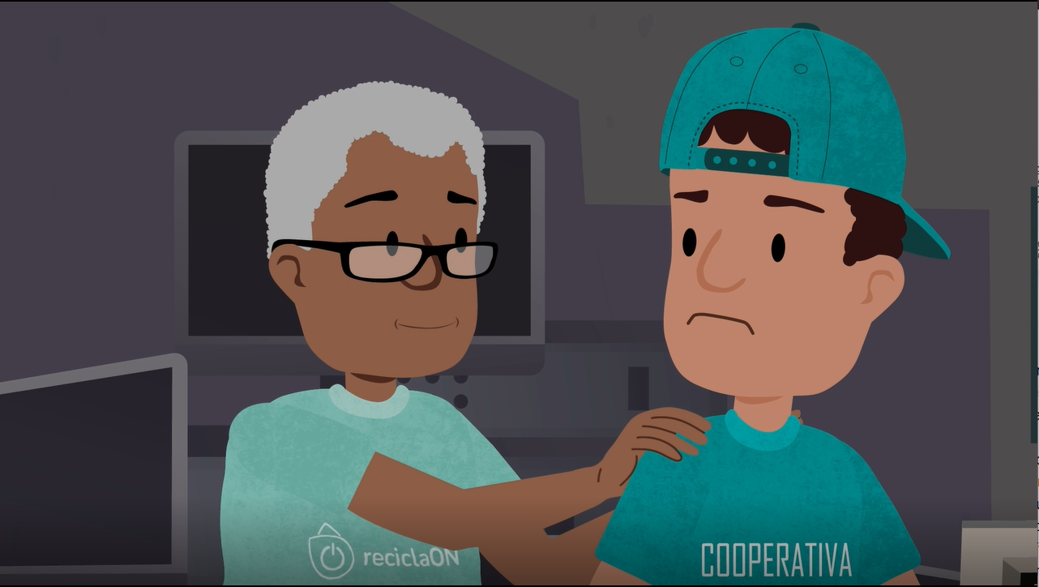

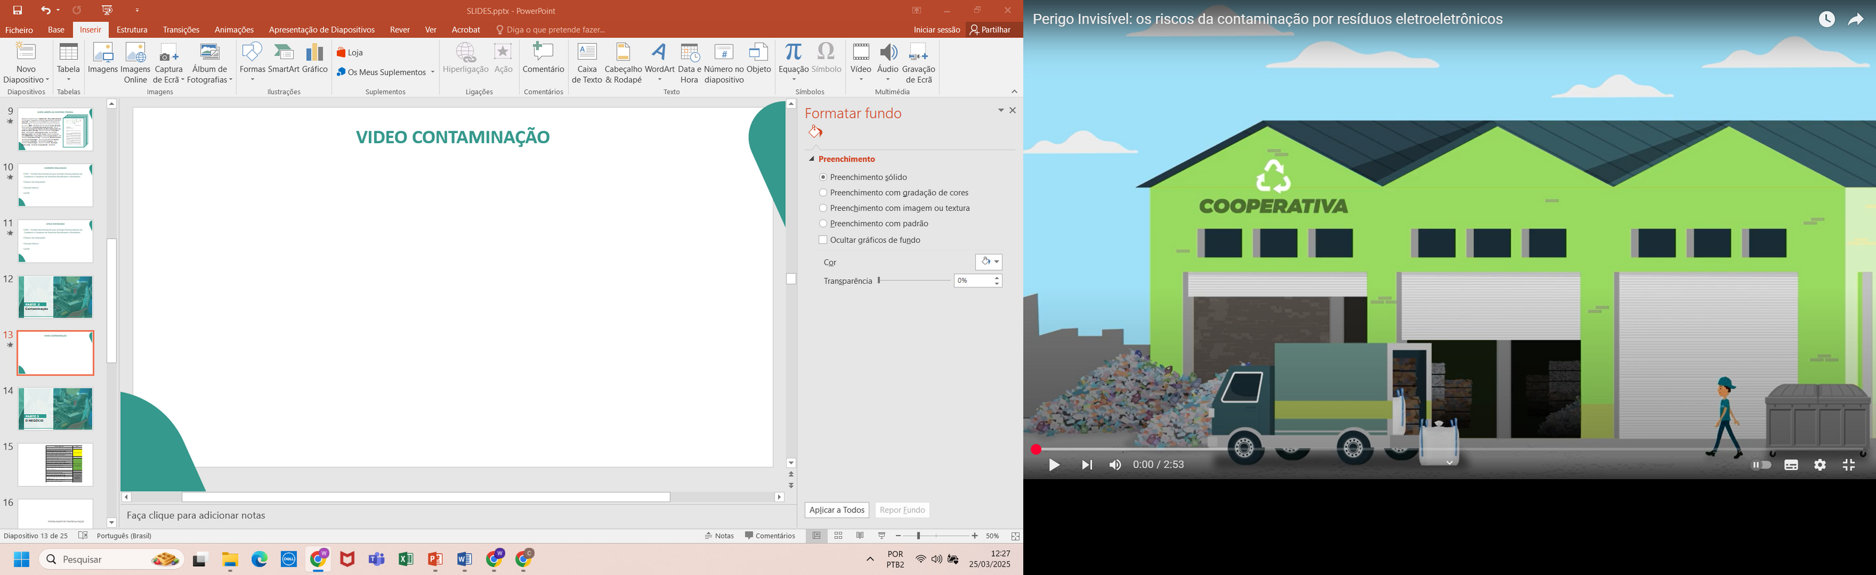






https://www.youtube.com/watch?v=xrPZK1rHk38

Slide 14
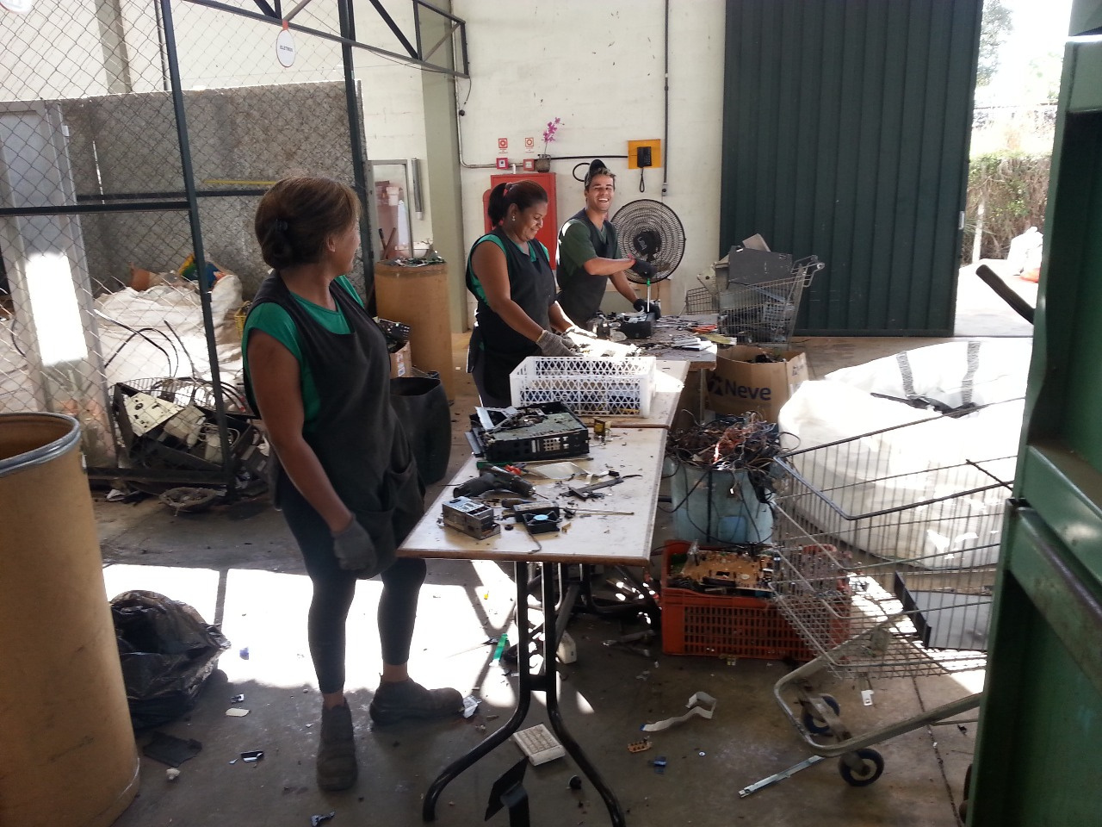
PARTE 3
O NEGÓCIO

Slide 15




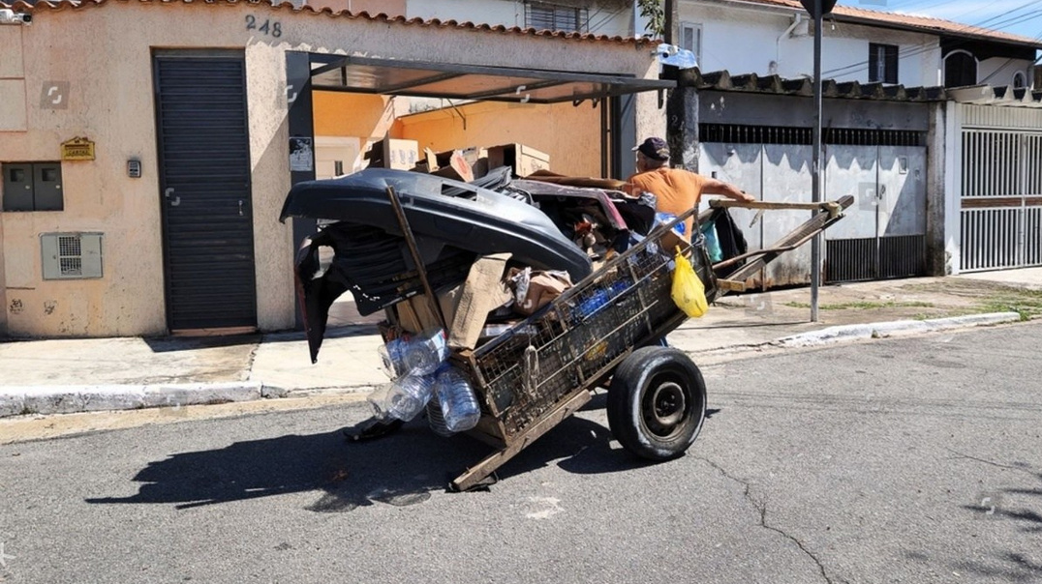
Possibilidades de comercialização
Logística reversa
Desmontagem
Catador autonômo

Slide 16


https://youtu.be/Q2fU8SdjWAY?si=en5m-4Ftqr0tnVP2
ASSISTA COM ATENÇÃO E RESPONDA:​
o que foi dito que pode ou não pode se aplicar a sua cooperativa?​
quais os pontos principais que o vídeo apresenta?

Slide 17

Levantamento da situação atual
Respondentes: Unipran, Ascamavi,Abrasol,Amarv,Ascomcu, Amariv, Recicla Capixaba

Slide 18
QUADRO SÍNTESE DO DIAGNÓSTICO GRUPOS ESPIRITO SANTO COM RELAÇÃO A REE
Categoria | Pontos Positivos | Pontos Negativos / Desafios
Capacitação e Conhecimento Técnico | - Capacitação trouxe melhoria significativa no entendimento dos materiais - Maior consciência sobre valor dos componentes - Cooperados mais preparados para atuar no setor | - Conhecimento ainda não disseminado entre todos - Necessidade de formação contínua - Dependência de poucos cooperados capacitados
Processo Produtivo (Triagem e Desmontagem) | - Início da estruturação da desmontagem - Melhor separação dos materiais após capacitação | - Processo lento e trabalhoso - Alto tempo de desmontagem - Baixa produtividade - Falta de padronização do processo
Volume de Material (Captação) | - Existe entrada de material (ex.: Unipran e Ascomçu) as demais tem pouco volume- Integração com coleta seletiva em alguns casos e doações de órgãos publicos | - Volume ainda baixo ou irregular - Dependência de doações e fluxo instável - Falta de estratégias de captação ativa
Comercialização e Mercado | - Existência de compradores (ex.: Ecomax) - Possibilidade de venda já estabelecida | - Falta de estabilidade nos compradores - Dependência de poucos canais de venda - Baixa capacidade de negociação estruturada
Infraestrutura e Equipamentos | - Algumas cooperativas já iniciaram organização do espaço - Experiência pratica acumulada (Ascomçu) | - Falta de ferramentas adequadas - Espaço físico limitado
Logística e Operação | - Capacidade inicial de recebimento de materiais | - Falta de estrutura logística (transporte, coleta) - Dificuldade de ampliar captação por falta de meios (Área e local, ferramentas)

Slide 19

Grupo 1:
COMERCIALIZAÇÃO
Frente às dificuldades apontadas na comercialização, o que pode ser feito, na sua opinião?

Slide 20
Grupo 2:
INFRAESTRUTRURA
Como superar os desafios da falta de local adequado para separação dos eletroeletrônicos nas cooperativas e associações?

Slide 21
Grupo 3:
CAPTAÇÃO DE MATERIAL
Qual sua proposta para aumentar a captação de material eletroeletrônico?

Slide 22
PARA TODOS GRUPOS:
ADAPTAÇÃO À LEGISLAÇÃO
Como as cooperativas/associações podem atuar para adequar à legislação?

Slide 23
Plano de ação
Solução | Prazo ?** | Atores envolvidos
Parceria com universidades para capacitação. | 6 meses. | Cooperativas, prefeitura, universidade.

Slide 24
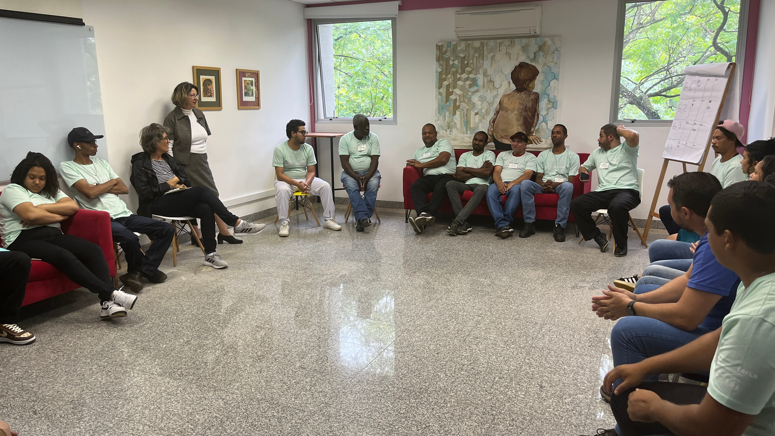
PARTE 4
Plenária

Slide 25

COMPROMISSOS FUTUROS

Slide 26
Colocar em prática Cada um propõe uma ação que pode colocar em prática para a solução poder ser atingida

Slide 27




Avaliação

Slide 28
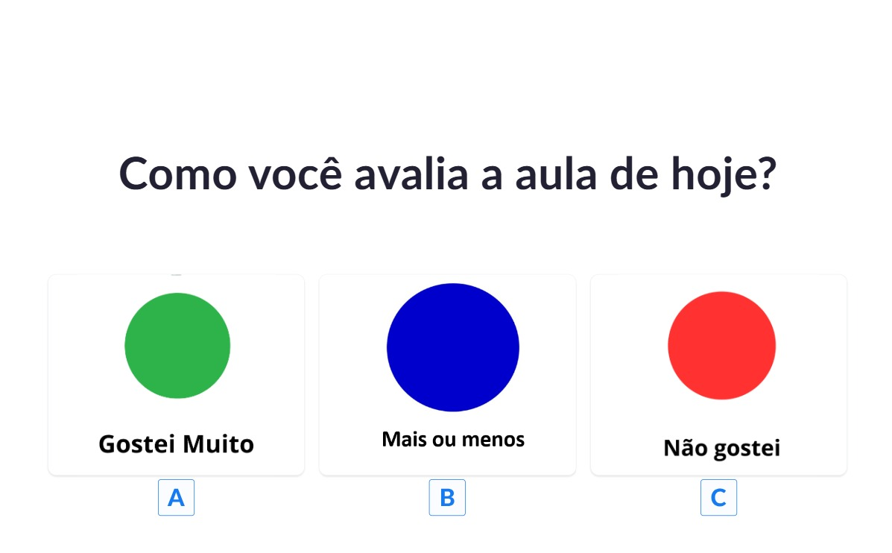

Slide 29
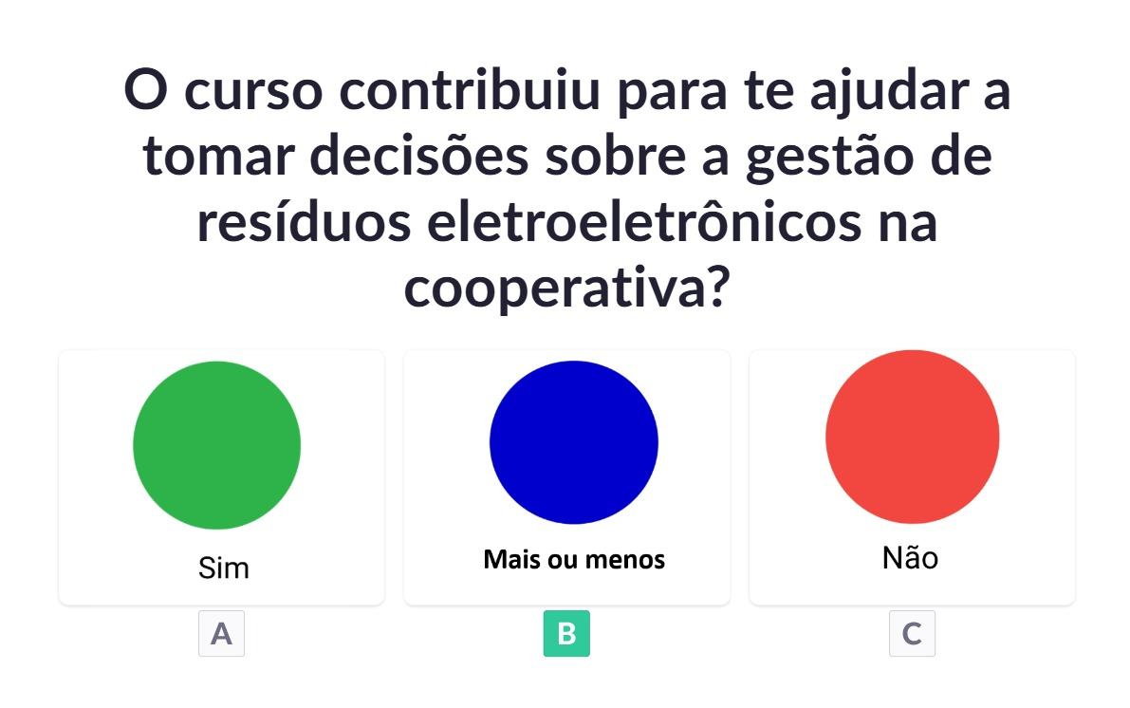

Slide 30
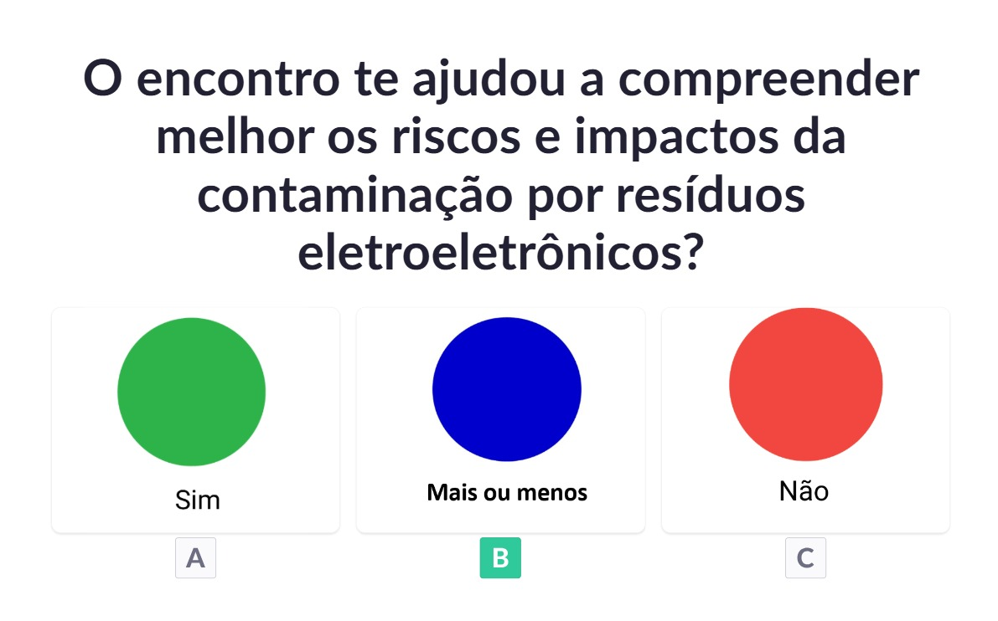

Slide 31
Muito obrigado!
Realização
Parceria
Apoiador Financeiro

